Slide 1


Slide 2


Slide 3




Slide 4



Посчитай устно!
54
-
4
+
6
=
56
72
-
20
+
5
=
57
55
+
3
-
7
=
51
49
-
9
-
8
=
32

Slide 5
76
31
40
76
91
30
10

Slide 6
1
2
3
4
5

Slide 7

МОЛОДЦЫ !

Slide 8
С
17
17
а
у
м
м
4
10
50
и
12
6
р
о
и
з
е
д
е
н
и
е
п
25
37
12
58
30
в
14
11
14
60
12
14

Slide 9
5 + 5
5 + 5 + 5 +5 +5 +5

Slide 10


произведение
1+2+3+4+5
5+5+5+5+5+5
= 5·6
3+2+3+2
Сумму, состоящую из одина-ковых слагаемых, можно записать в виде произведения
1+1+1+2

Slide 11
Проверь себя
Число 5 повторялось 6 раз
или
по 5 взяли 6 раз

Slide 12

Приземлись
на свое место
2+2+2
7+7+7+7+7
9+9+9+9+9
12+12+12+12
3+3+3+3+3+3+3
9·5
7·5
2·3
3·7
12·4

Slide 13
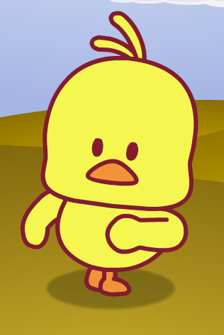
Физминутка

Slide 14
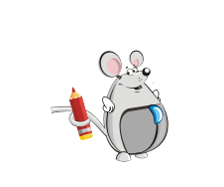
Запиши произведение
в виде суммы
3·4
5·2
8·5
2·9
15·3
1·10
Например, 3·4 = 3+3+3+3

Slide 15
Проверь себя
3·4
5·2
8·5
2·9
15·3
1·10
= 3+3+3+3
= 5+5
= 8+8+8+8+8
= 2+2+2+2+2+2+2+2+2
= 15+15+15
= 1+1+1+1+1+1+1+1+1+1

Slide 16
МОЛОДЦЫ !

Slide 17
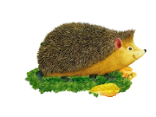

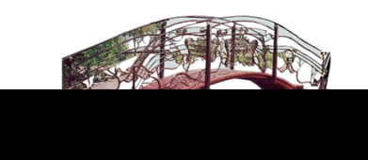
10·4
7+7
12
7·2
10+10+10+10
30
5+5+5+5+5+5
4·3
14
4+4+4
5·6
40

Slide 18
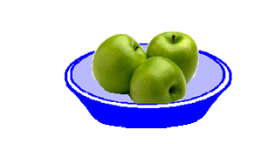
Запиши решение задачи
в виде суммы
и произведения
На каждой из пяти тарелок лежит по 3 яблока. Сколько яблок лежит на всех тарелках?

Slide 19
Проверь себя
3+3+3+3+3 = 3·5 = 15 (ябл)
Ответ: 15 яблок лежит на тарелках

Slide 20
МОЛОДЦЫ !

Slide 21






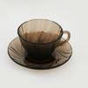

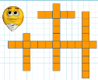

Веселые задачи
Нажми на картинку

Slide 22
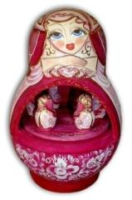
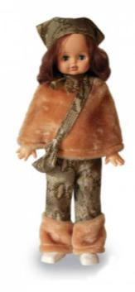
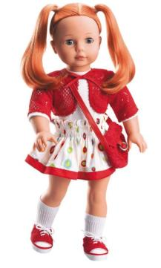


2+2+2=6
2·3 = 6

Slide 23
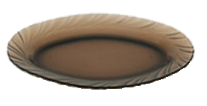
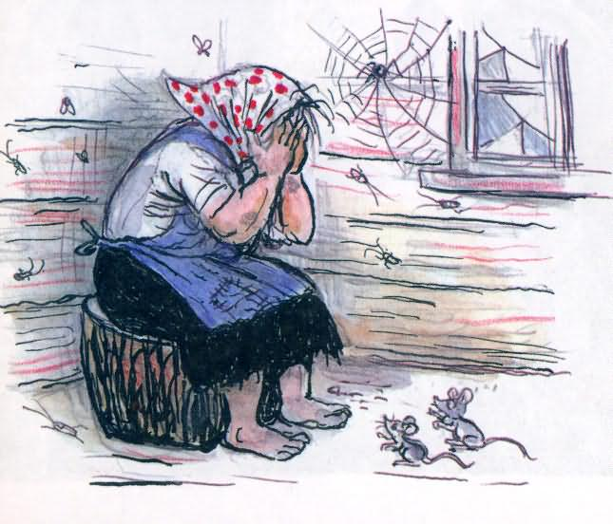

3+3+3=9
3·3 = 9

Slide 24


4+4=8
4·2 = 8

Slide 25
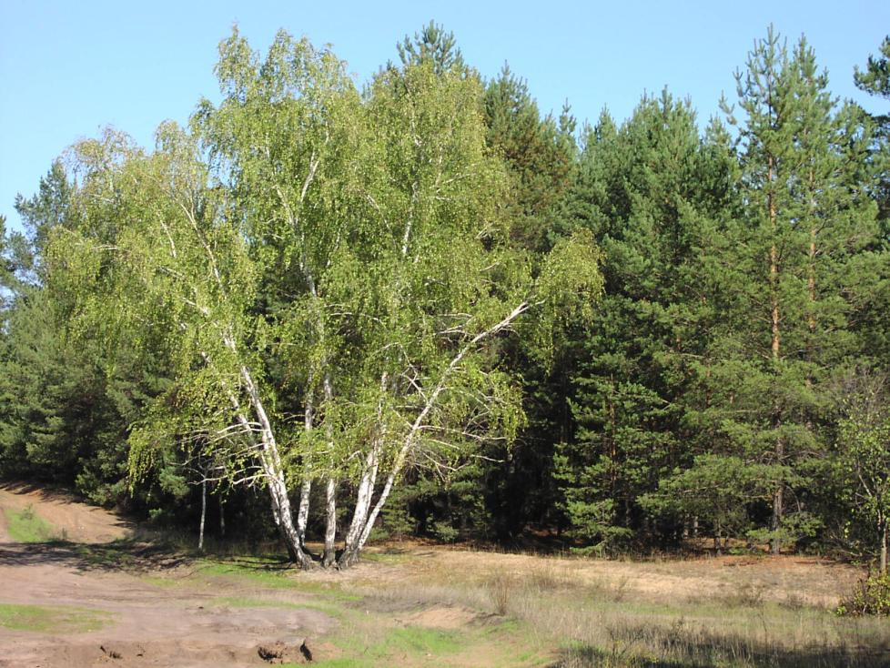
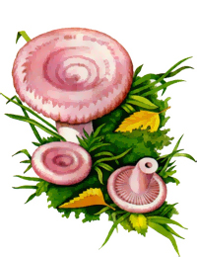
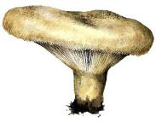
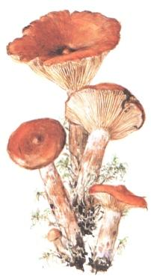

5+5+5+5=20
5·4 = 20

Slide 26
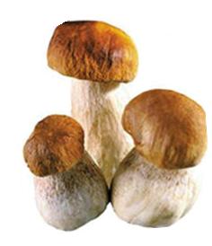
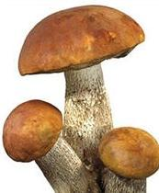
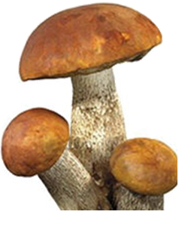
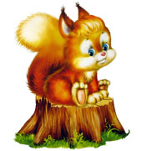
6+6 = 12
6·2 = 12

Slide 27
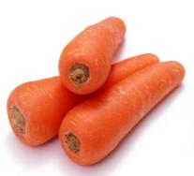

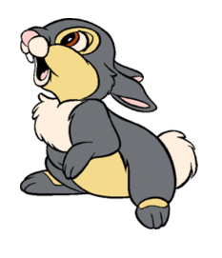
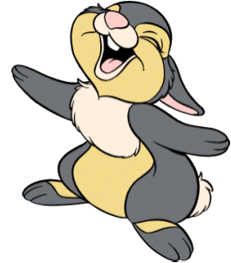
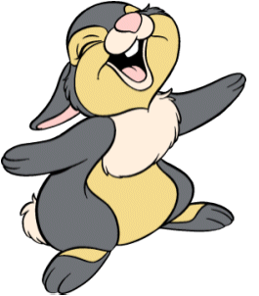
7+7+7=21
7·3 = 21

Slide 28
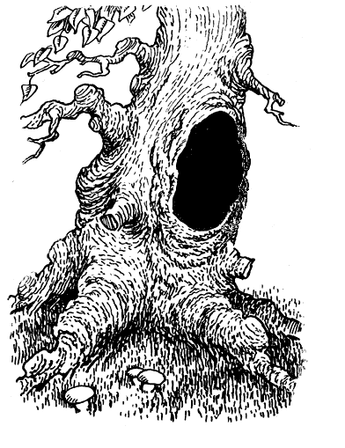

9+9=18
9·2 = 18

Slide 29


у
с
у
м
м
а
м
н
н
о
о
т
ж
ж
п
р
о
и
з
в
е
д
е
н
и
е
ч
н
т
к
и
е
а
е
л
и

Slide 30




Slide 31



Slide 32

Молодцы!
ВЫ ЗАСЛУЖИЛИ…

